Slide 1
РАЗРАБОТКА ИИ-АССИСТЕНТА ДЛЯ АНАЛИТИКИ БОЛЬШИХ ДАННЫХ С ИСПОЛЬЗОВАНИЕМ ДИНАМИЧЕСКОГО RAG И ПЕРЕДОВЫХ МЕТОДОВ NLP В ОБЛАСТИ ML4CODE
Студент:
Павловский Александр
Научный руководитель:
Кантонистова Елена Олеговна
Соруководитель:
Шапкин Антон Алексеевич

Slide 2
Проблематика
Работа с большими объемами и сложными схемами промышленных данных требует привлечения ИТ специалистов со знанием SQL.
Эксперты доменной области не обладают техническими знаниями.
Задача автоматической трансляции запросов на естественном языке в SQL-команды приобретает высокую практическую ценность для бизнеса.
Ведущие вендоры инженерии данных разрабатывают ИИ-ассистентов для решения задачи TEXT-to-SQL

Slide 3
Анализ предметной области
Ранние zero-shot подходы и промпт инжиниринг
Агентные подходы
Обучение с подкреплением
Рост сложности схемы данных и длинного контекста
Галлюцинации имен таблиц и атрибутов
Чувствительность к формулировке запроса
Многошаговое рассуждение
Компрессия схемы
Исследование столбцов
Генерация нескольких кандидатов
Голосование и самокоррекция
GRPO и частичные награды
Награда за привязку схемы БД
Проверка синтаксиса
Семантическая близость
Расширение бенчмарков: BIRD и Spider 2.0.
Задачи промышленного уровня с большими объемами данных
Работа с длинным контекстом
LLM-агенты не справляются – необходимы новые архитектурные решения

Slide 4
Проблемы существующих решений
Сотни таблиц и тысячи атрибутов – не помещаются в контекст.
Сложные и недокументированные связи между объектами баз данных.
Агентные системы = многократные итерации = увеличение стоимости и задержки ответа.
Усложнение инференса и существенное увеличение расхода токенов.
Высокие вычислительные затраты.

Slide 5
Постановка задачи исследования
Рассмотреть альтернативную возможность использования архитектуры Retrieval-Augmented Generation (RAG) для оптимизации контекста LLM.
Снизить общее потребление токенов путем отсечения информации нерелевантной для пользовательского запроса.
Повысить точность ответов за счет использования базы знаний и продвинутых методов гибридного векторного поиска.
Спроектировать архитектуру с использованием детерминированного компилятора SQL и агентного цикла самокоррекции и проверить их влияние на качество решения.
Реализовать приложение – ассистент аналитика данных с подключением в облачное хранилище и выполнением запросов на естественном языке.

Slide 6
Научная новизна
Первая для Spider 2.0 демонстрация RAG-архитектуры как инструмента снижения стоимости решения при сохранении качества генерации.
Новые архитектурные элементы:
  детерминированный компилятор SQL
  многоступенчатая постобработка SchemaSlice
  сворачивание схемы для партиционированных по дате таблиц
Интеграция технических решений в единый пайплайн

Slide 7
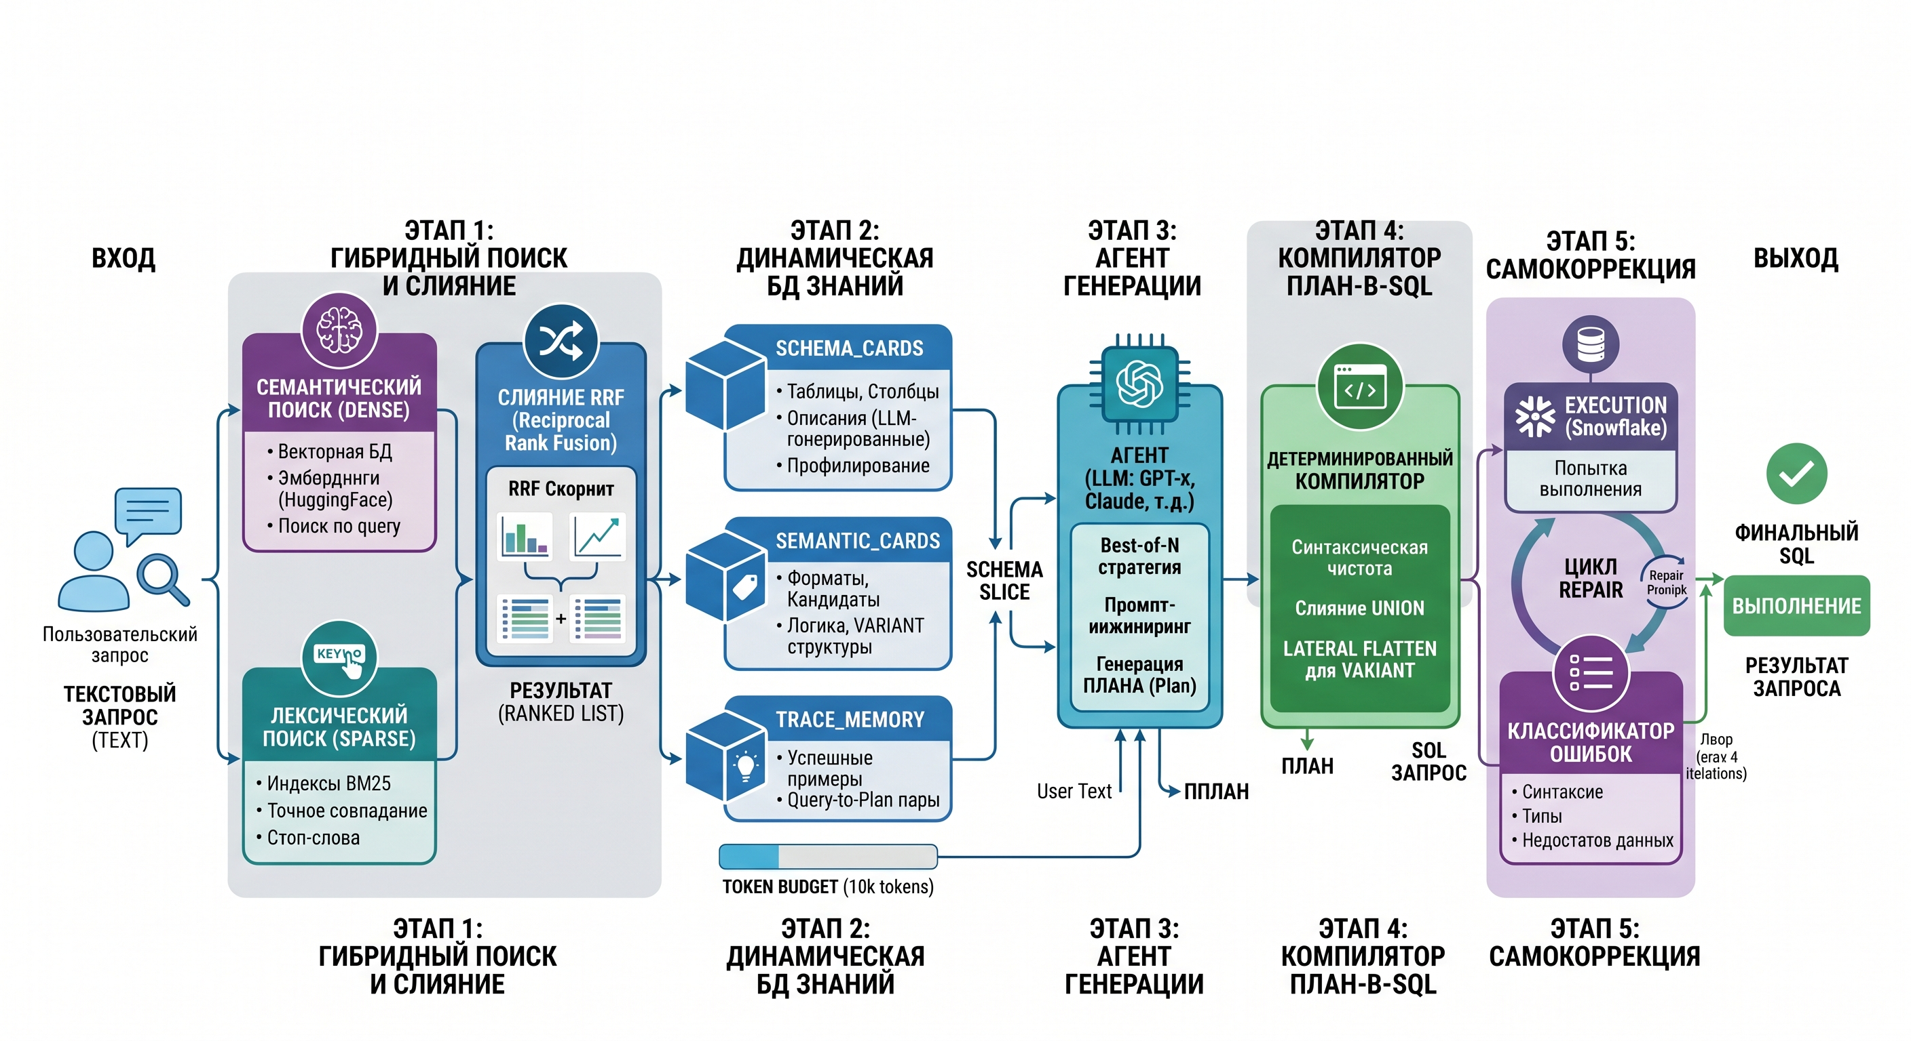
Архитектура агента генерации SQL запросов

Slide 8
Коллекции в векторном хранилище
Schema Card – карточка схемы.
TableCard — имя таблицы, описание на естественном языке, список столбцов.
ColumnCard — описания столбцов на основе профилирования (доля пустых значений, диапазон значений, количество уникальных значений, структура вложенных объектов).
JoinCard — карточка связей. Для каждой обнаруженной связи левая и правая таблица, столбцы соединения, уровень уверенности.
Semantic Card. Хранилище семантических фактов из метаданных схемы, получено с помощью детерминированных эвристик.
Sample Records — образцы данных из таблиц для включения в контекст промпта.
Trace Memory — успешные решения для контекстного обучения на примерах
Snowflake Syntax — Справочник синтаксиса Snowflake SQL

Slide 9
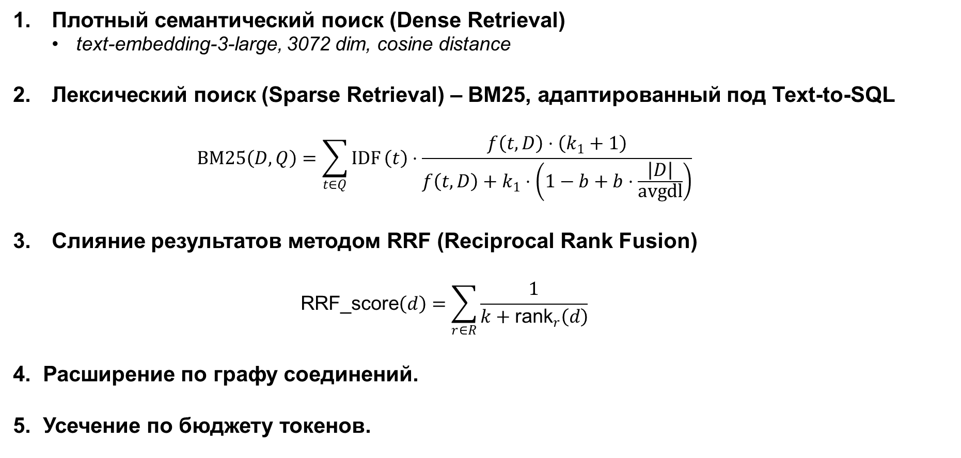
Процесс извлечения информации (Retrieval Pipeline)

Slide 10
Результаты бенчмарков (1)
Выборка из 25 запросов бенчмарка Spider 2
Метрика | DSR-Lite | Spider 2 базовый | ReFoRCE | SnowRAG-Agent
Модель | DeepSeek | GPT-4o | GPT-5-mini | GPT-5-mini
Кандидатов на запрос | 1 | 1 | 8 | 8
Итераций исправлений | 20 | 15 | 3 | 3
Gold-match accuracy | 8 % | 12 % | 44 % | 92 %
Правильных ответов | 2 / 25 | ≈ 3 / 25 | 11 / 25 | 23 / 25
Всего токенов | 4,21 М | 3,90 М | 7,50 М | 4,08 М
Токенов на правильный ответ | ≈ 2 105 000 | ≈ 1 300 000 | 833 485 | 177 229
SnowRAG-Agent – точность 92 %, более чем в 2 раза выше чем у ReFoRCE (44 %).
Расход токенов на правильный ответ - 177 тыс. против 833 тыс. у ReFoRCE — выигрыш в 4,7 раза.

Slide 11
Результаты бенчмарков (2)
Выборка из 100 запросов бенчмарка Spider 2, gpt-5.4-mini, 8 кандидатов, 4 цикла коррекции
Метрика | SnowRAG-Agent | ReFoRCE | Соотношение
Gold-match accuracy | 84,0% | 40,0 % | × 2,1 в пользу нашего решения
Скомпилированных SQL | 100 % | 98,0 % | ×1.02
Вызовов LLM | 3 708 | 5 006 | × 0,74
Входных токенов | 17,6 М | 133,4 М | × 0,13 (в 7,6 раз меньше)
Выходных токенов | 2,35 М | 3,62 М | × 0,65
Всего токенов | 19,9 М | 137,0 М | × 0,15 (в 6,9 раз меньше)
Оценочная стоимость | $9,11 | $40,60 | × 0,22 (в 4,5 раза дешевле)
Стоимость на правильный ответ | $0,11 | $2,03 | × 0,05 (в 18 раз дешевле)
SnowRAG-Agent превосходит конкурентное решение как по точности генерации, так и по экономичности.

Slide 12
Анализ вклада компонентов
Конфигурация | Точность | Разница в точности относительно базы | Изменение токенов
Полная конфигурация (25 запросов) | 92 % | — | базовое
Без описаний столбцов от LLM-профилирования | 24 % | −68 пп | −5 %
Без объединения партиций | 8 % | −84 пп | +120 %
Без детерминированного компилятора | 56 % | −36 пп | +35 %
Без обогащения VARIANT-полями | 47 % | −45 пп | −10 %
Базовая LLM (без RAG, полная DDL в промпте) | 44 % | −48 пп | +400 %
Без Best-of-N (N=1) | 64 % | −28 пп | −78 %
Без цикла самокоррекции | 71 % | −21 пп | −60 %
Без trace_memory (few-shot из истории) | 88 % | −4 пп | −2 %
Без semantic_cards | 84 % | −8 пп | −5 %
Без sample_records | 82 % | −10 пп | −12 %
Без расширения 1-hop соседями (join graph) | 80 % | −12 пп | −3 %

Slide 13
Выводы
При помощи тонкой работы с метаданными можно добиться существенного повышения качества генерируемых запросов.
Использование векторной базы данных и семантического поиска позволяет избежать перегрузки контекста и улучшить качество генерации.
Технология RAG позволяет добиться снижения потребления токенов путем более точного извлечения релевантной информации.
Агентный цикл с самокоррекцией позволяет добиться итеративного улучшения качества запросов SQL.
Профилирование данных дает существенный прирост в качестве.
Работа с метаданными имеет решающее значение по сравнению с выбором базовой модели LLM

Slide 14
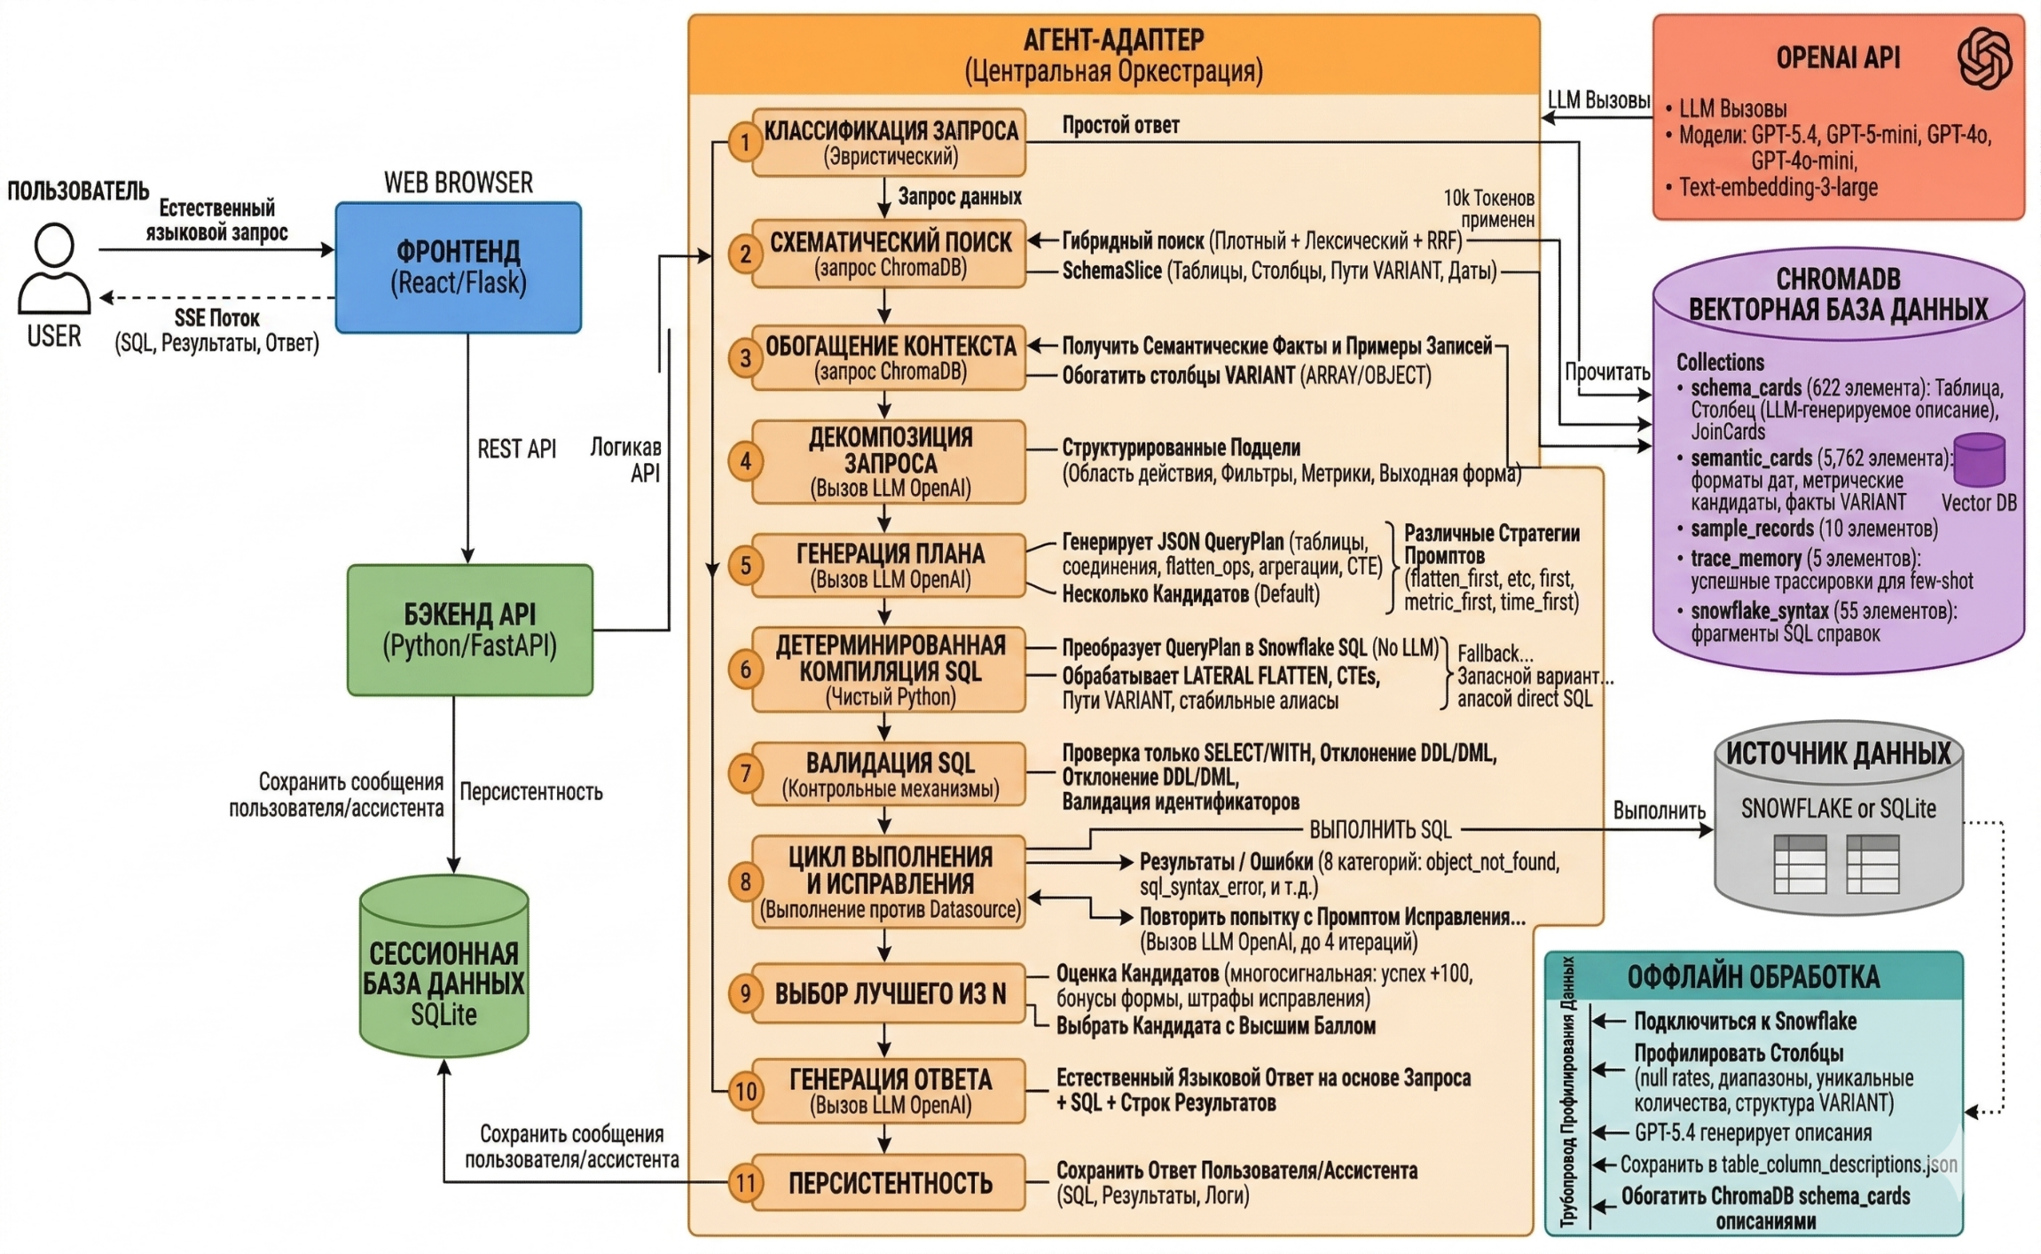
Приложение 1. Архитектура веб-приложения

Slide 15
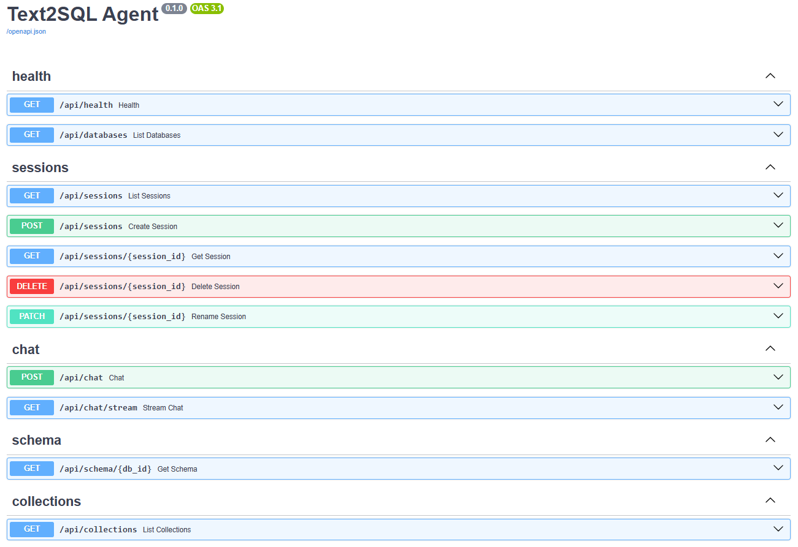
Приложение 2. Структура API приложения

Slide 16
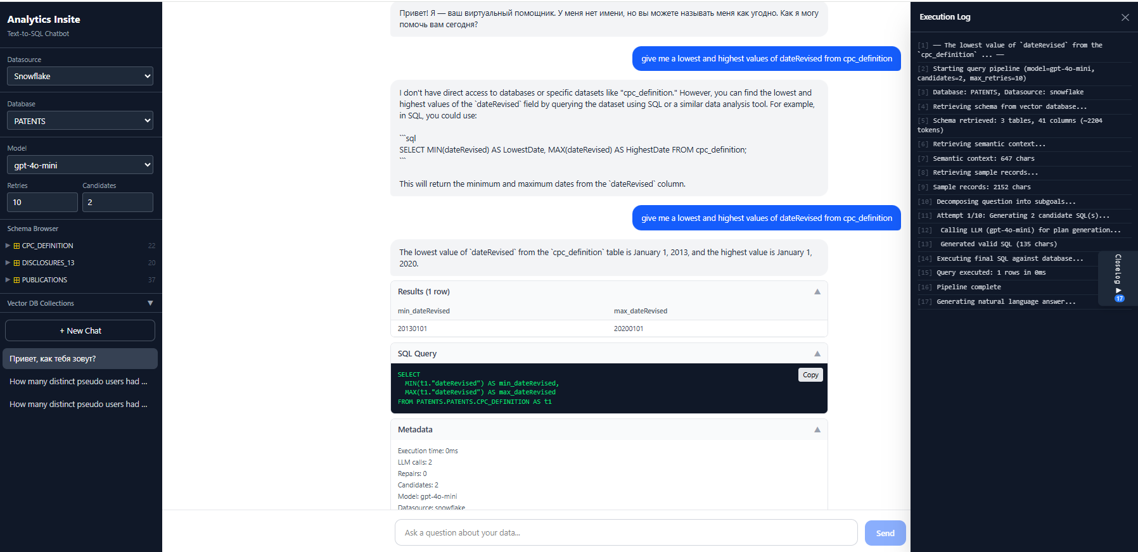
Приложение 3. Интерфейс пользователя

